Slide 1
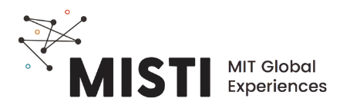
Fibras poliméricas

Slide 2
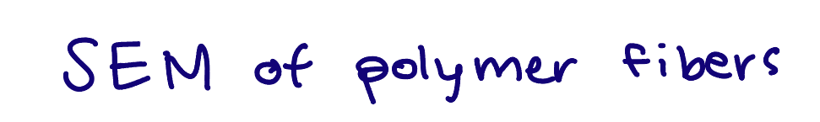
Estrutura da fibra
Comprimento muuito maior do que a espessura
Muitas cadeias alinhadas - altamente cristalina ou semi-cristalina
Anisotrópica - propriedades dependem da direção e do ângulo de medição
Muito forte
Pouco forte
Pham et al., Tissue Engineering, 2006.

Slide 3
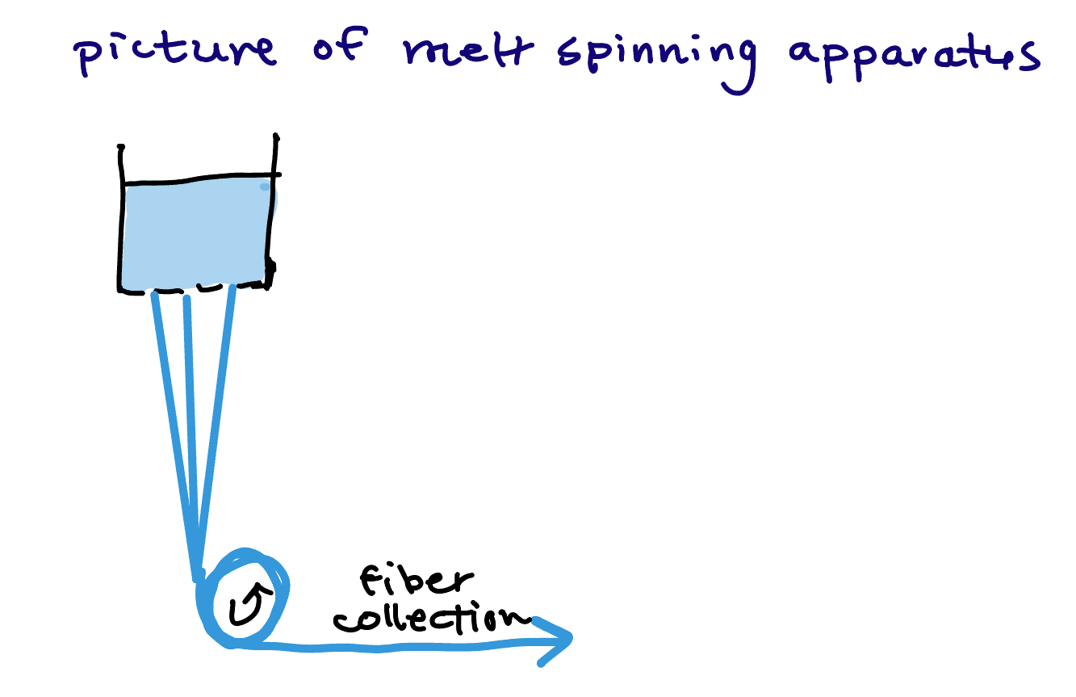
Produção - fiação por fusão
Muitas fibras sintéticas são fabricadas através da fiação, ou ao passar o material através de uma fieira. É como um chuveiro!
Fiação por fusão é típico para polímeros comuns, como poliester, nailon e polipropileno
https://www.youtube.com/watch?v=cn6K1m7yH0I

Slide 4
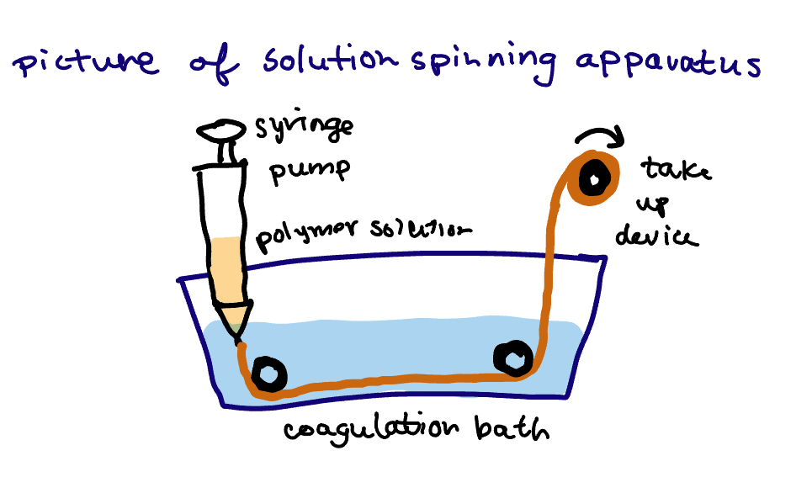
Produção - fiação por solução
Polímeros são dissolvidos em um solvente líquido
Ele se precipita quando injetado em um banho de coagulação
https://www.youtube.com/watch?v=x0VFeMTSIb4
Notes:
https://www.researchgate.net/figure/Common-systems-of-A-wet-spinning-and-B-dry-jet-wet-spinning-In-dry-jet-wet_fig3_325942311

Slide 5
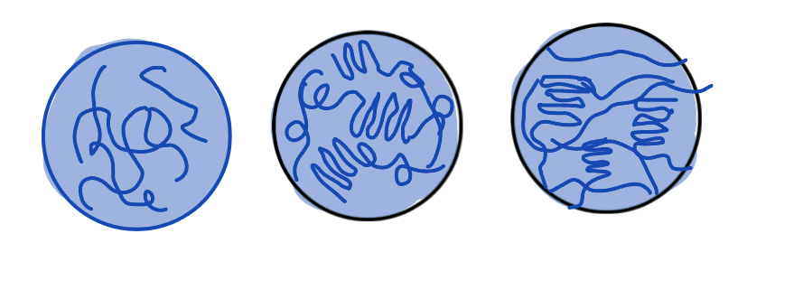
Produção - Extração
Etapa importante após a fiação
Ao esticar ou remover as fibras, as cadeias de polímero são alinhadas para aumentar a cristalinidade e torná-la mais forte.
https://www.youtube.com/watch?v=faeQSTpPh9w (primeiros 30 s)
Depois da fiação
Fundido
Extração
Pegoretti et al., Handbook of Properties of Textile and Technical Fibres, 2018.

Slide 6
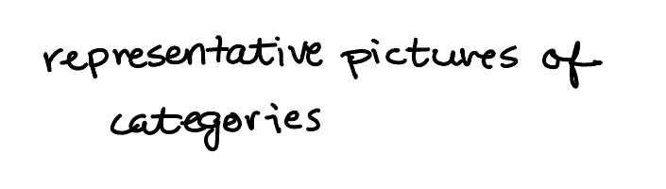
Aplicação de fibras
Fortalecimento de compósitos
Roupas
Tecidos
Notes:
https://www.wetrytires.com/cords-showing-on-tires/

